Slide 1




ỦY BAN NHÂN DÂN QUẬN LONG BIÊN
TRƯỜNG TIỂU HỌC ĐÔ THỊ VIỆT HƯNG
BÀI GIẢNG ĐIỆN TỬ
KHỐI 3
MÔN: TẬP ĐỌC – KỂ CHUYỆN

Slide 2
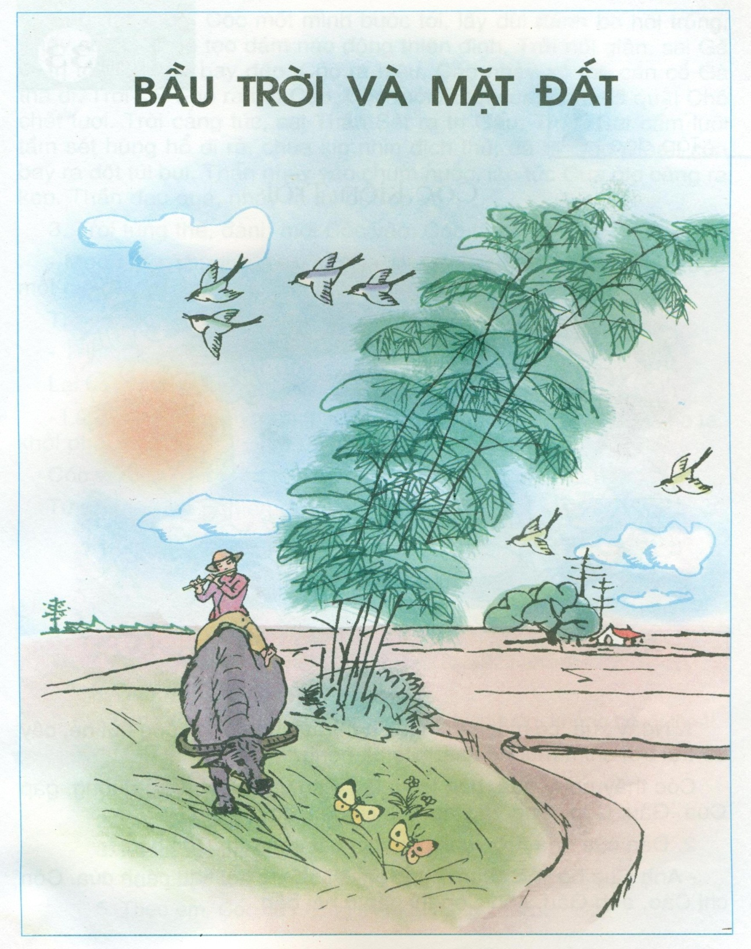
Chủ điểm:
Hãy quan sát bức tranh và cho biết bức tranh vẽ những gì?

Slide 3
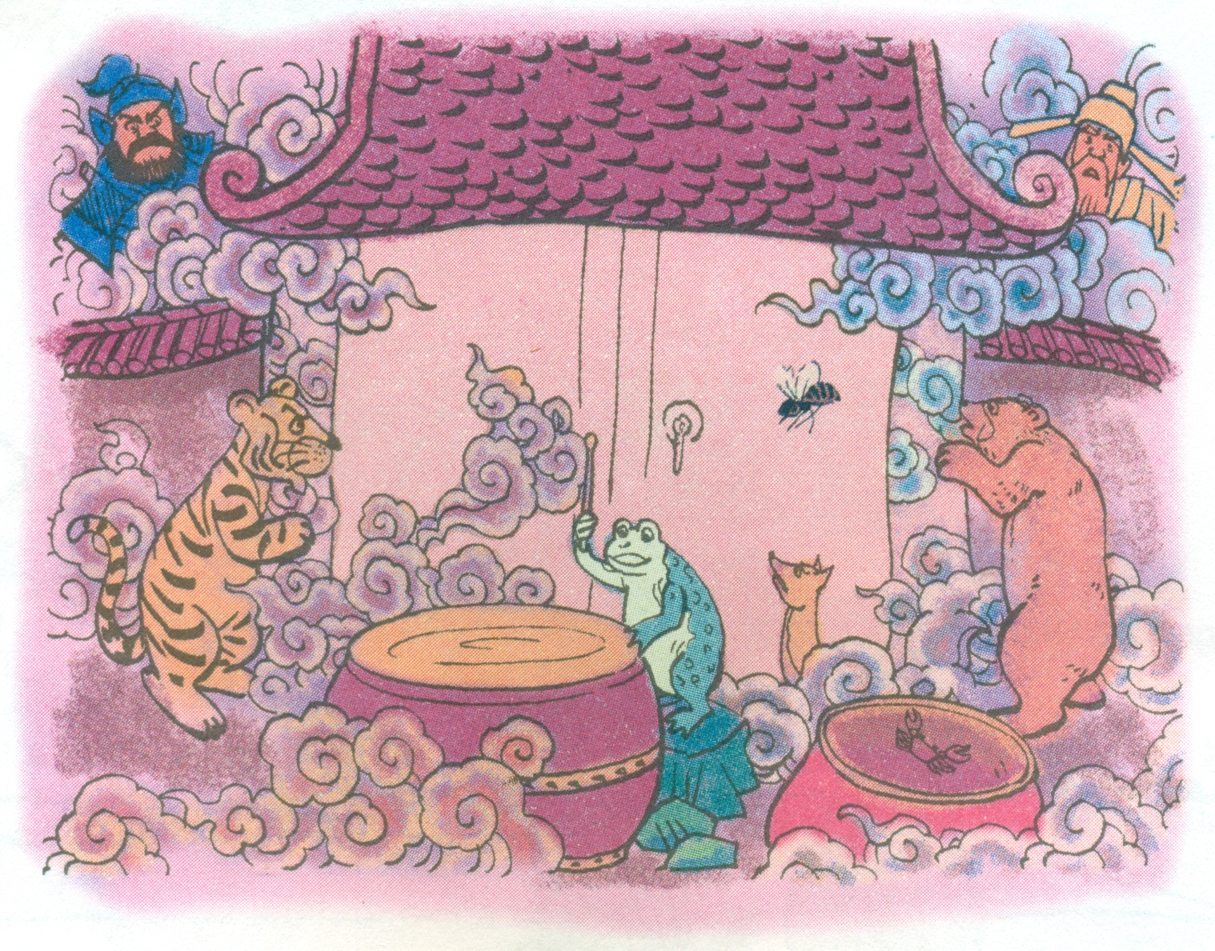

Slide 5

01
Nghe đọc mẫu

Slide 6
Cóc kiện Trời
1. Ngày xưa, có một năm trời nắng hạn rất lâu, ruộng đồng nứt nẻ, cây cỏ trụi trơ, chim muông khát khô cả họng.
Cóc thấy nguy quá, bèn lên thiên đình kiện trời. Dọc đường, gặp Cua, Gấu, Cọp, Ong, Cáo. Tất cả đều xin đi theo
2. Đến cửa nhà Trời, chỉ thấy một cái trống to, Cóc bảo :
- Anh Cua bò vào chum nước này, cô Ong đợi sau cánh cửa. Còn chị Cáo, anh Gấu, anh Cọp thì nấp hai bên.
Sắp đặt xong, Cóc một mình bước tới, lấy dùi đánh ba hồi trống. Thấy chú Cóc bé tẹo dám náo động thiên đình, Trời nổi giận, sai Gà ra trị tội. Gà vừa bay đến, Cóc ra hiệu, Cáo nhảy xổ tới, cắn cổ Gà tha đi. Trời sai Chó bắt Cáo. Chó mới ra tới cửa, Gấu quật Chó chết tươi. Trời càng tức, sai thần Sét trị Gấu. Thần Sét cầm lưỡi tầm sét hùng hổ đi ra, chưa kịp nhìn địch thủ đã bị Ong bay ra đốt túi bụi. Thần nhảy vào chum nước, lập tức Cua giơ càng ra kẹp. Thần đau quá, nhảy ra thì bị Cọp vồ.

Slide 7
Cóc kiện Trời
3. Trời túng thế, đành mời Cóc vào. Cóc tâu :
- Muôn tâu Thượng đế ! Đã lâu lắm rồi, trần gian không hề được một giọt nước mưa. Thượng đế cần làm mưa ngay để cứu muôn loài.
Trời sợ trần gian nổi loạn, dịu giọng nói :
- Thôi cậu về đi. Ta sẽ cho mưa xuống !
Lại còn dặn thêm:
- Lần sau, hễ muốn mưa, cậu chỉ cần nghiến răng báo hiệu cho ta, khỏi phải lên đây !
Cóc về đến trần gian thì nước đã ngập cả ruộng đồng.
Từ đó, hễ Cóc nghiến răng là trời đổ mưa.
TRUYỆN CỔ VIỆT NAM

Slide 8
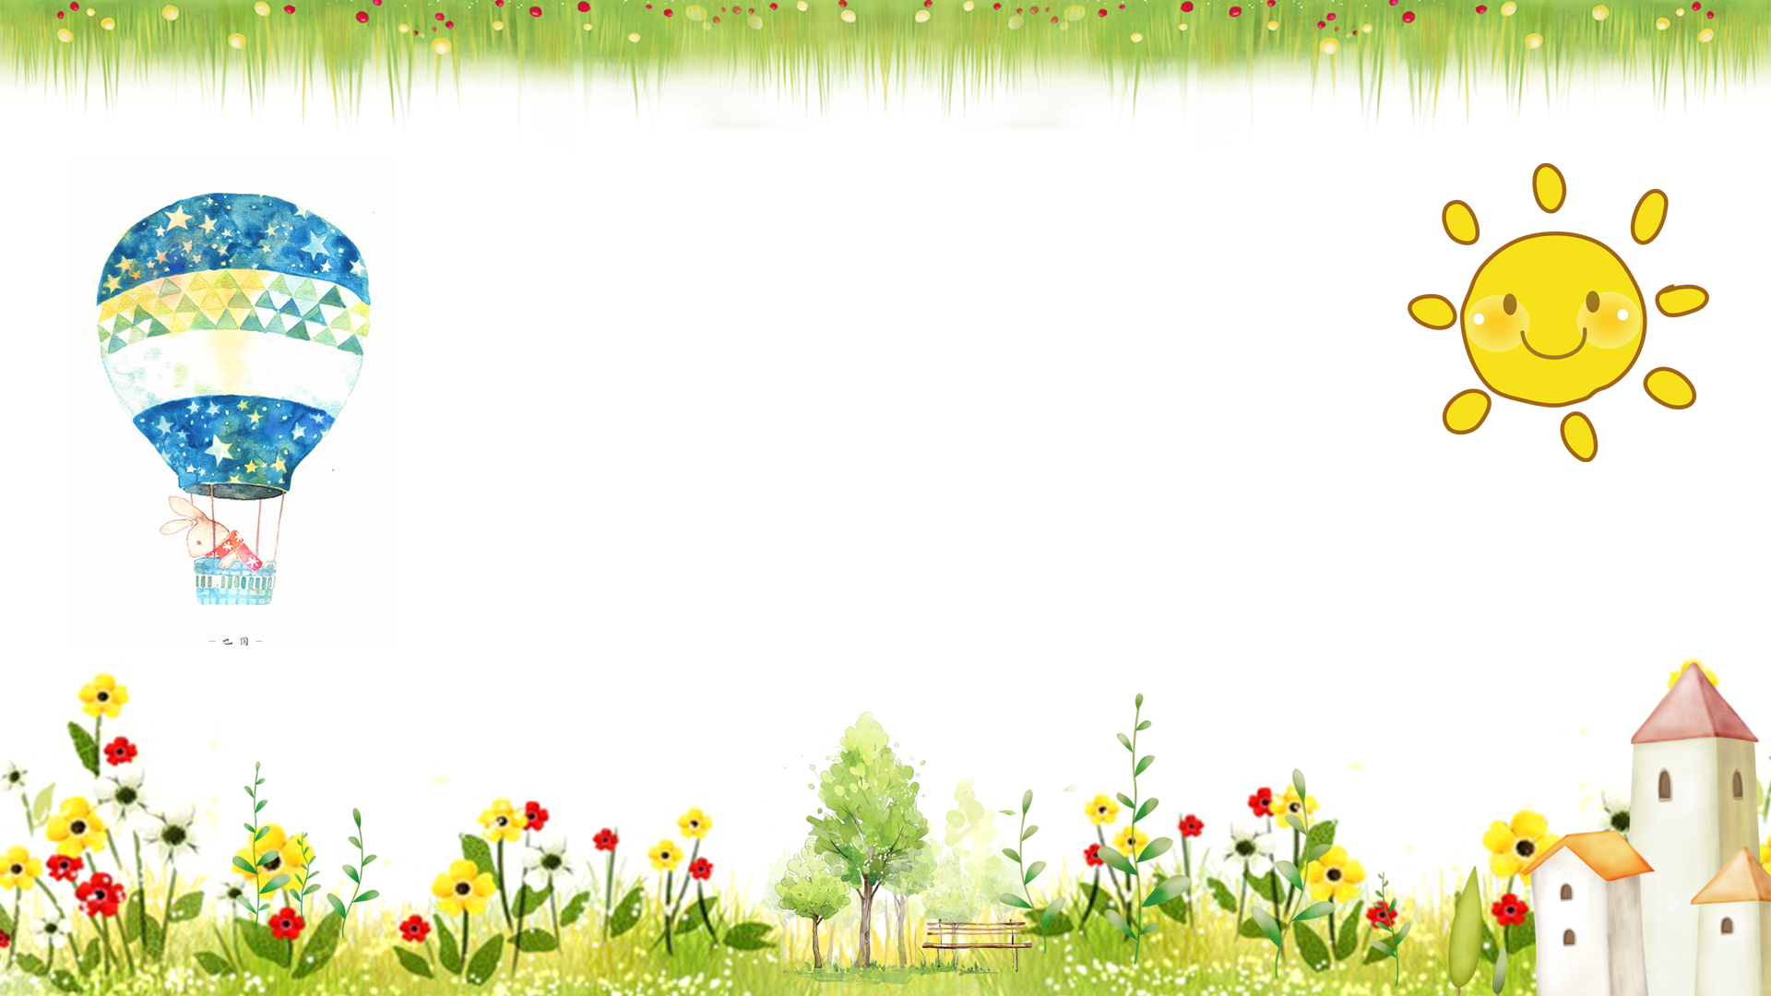
Bài được chia làm bao nhiêu đoạn?

Slide 9
- Đoạn 1: Giọng đọc khoan thai.
- Đoạn 2: Giọng hồi hộp, càng về sau càng khẩn trương. Nhấn giọng những từ ngữ tả cuộc chiến đấu của Cóc và các bạn: một mình, ba hồi trống, bé tẹo, náo động, nổi giận,…
- Đoạn 3: Giọng phấn chấn, thể hiện niềm vui chiến thắng.

Slide 10
Luyện đọc từ khó
nắng hạn
nứt nẻ
trụi trơ
nổi giận
nhảy xổ
cắn cổ
nổi loạn
nghiến răng

Slide 11
Giải nghĩa từ
➲ Thiên đình:
triều đình ở trên trời, theo tưởng tượng của người xưa
➲ Náo động:
làm ầm ĩ, ồn ào.
➲ Lưỡi tầm sét:
vũ khí hình cái búa của Thần Sét.
➲ Địch thủ:
người đối chọi.
➲ Túng thế (núng thế):
rơi vào cảnh lúng túng, không có lối thoát.
➲ Trần gian:
thế giới của con người trên mặt đất.

Slide 12
* Ngắt câu:
- Lần sau, hễ muốn mưa, cậu chỉ cần nghiến răng báo hiệu cho ta, khỏi phải lên đây.

Slide 13
02
Tìm hiểu bài

Slide 14
01
Vì sao Cóc phải lên kiện Trời?
Vì Trời lâu ngày không mưa, hạ giới bị hạn lớn, muôn loài đều khổ sở.
** Nạn hạn hán, hay lũ lụt do đâu mà có?
**Nạn hạn hán hay lũ lụt do thiên nhiên ( “ Trời”) gây ra
nhưng nếu con người không có ý thức BVMT thì cũng
phải gánh chịu những hậu quả đó.

Slide 15
02
Cóc sắp xếp đội ngũ như thế nào trước khi đánh trống?
Cóc bố trí lực lượng ở những nơi bất ngờ, phát huy được sức mạnh của mỗi con vật: Cua ở trong chum nước, Ong đợi sau cánh cửa, Cáo, Gấu và Cọp nấp hai bên cửa…

Slide 16
03
Kể lại cuộc chiến đấu giữa 2 bên
Cóc một mình bước tới, lấy dùi đánh 3 hồi trống. Trời nổi giận sai Gà ra trị tội, Gà vừa bay đến, Cóc ra hiệu, Cáo nhảy xổ tới, cắn cổ gà tha đi. Trời sai Chó ra bắt Cáo…

Slide 17
04
Sau cuộc chiến, thái độ của Trời thay đổi như thế nào?
Trời mời Cóc vào thương lượng, nói rất dịu giọng, lại còn hẹn với Cóc lần sau muốn mưa chỉ cần nghiến răng báo hiệu.

Slide 18
05
Theo em, Cóc có những điểm gì đáng khen?
Cóc có gan lớn, dám đi kiện Trời, mưu trí khi chiến đấu chống quân nhà Trời, cứng cỏi khi nói chuyện với Trời.

Slide 19
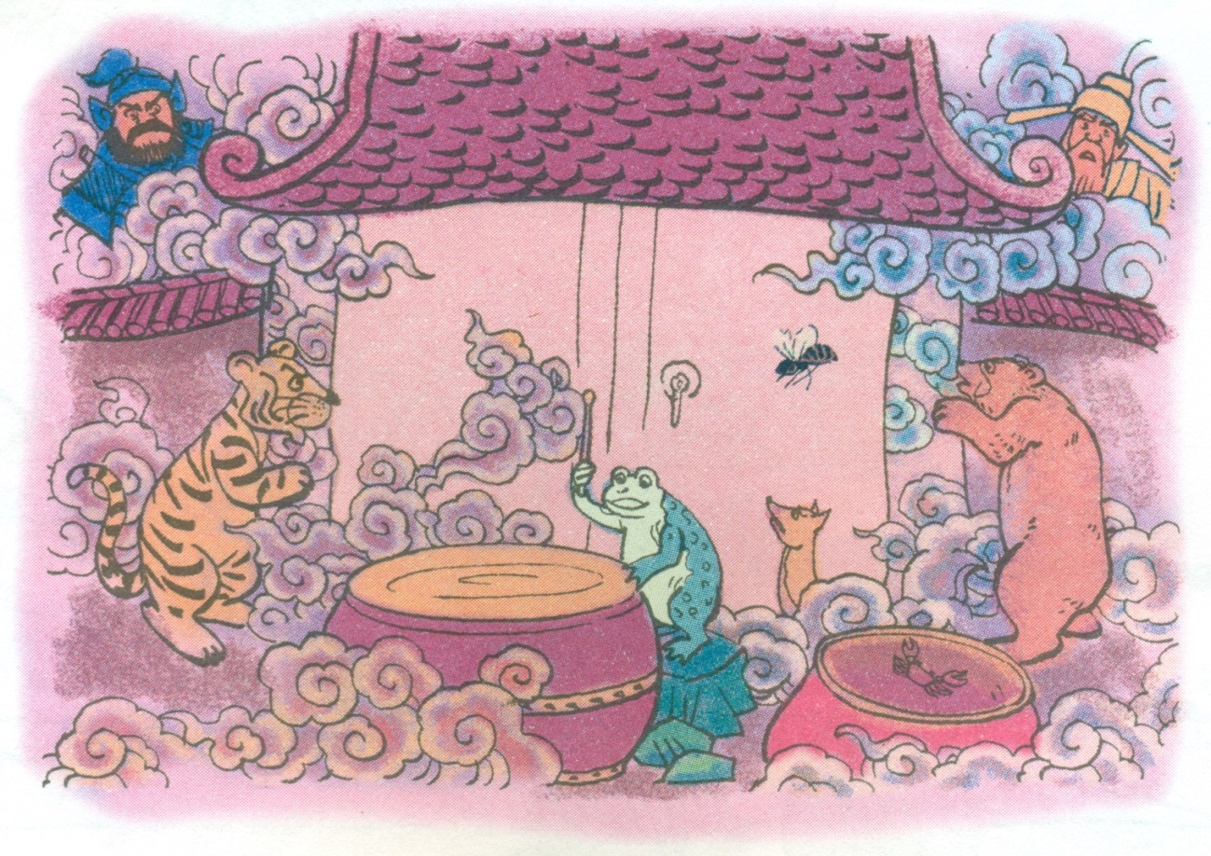
NỘI DUNG BÀI HỌC
Do có quyết tâm và biết phối hợp với nhau đấu tranh cho lẽ phải nên Cóc và các bạn đã thắng cả đội quân hùng hậu của Trời, buộc Trời phải làm mưa cho hạ giới.

Slide 20
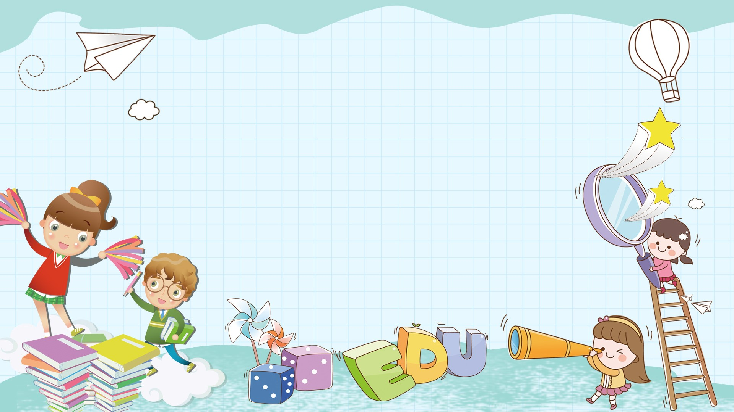
Qua câu chuyện giáo dục các em điều gì?
- Nạn hạn hán hay lũ lụt do thiên nhiên ( “ Trời”) gây ra nhưng nếu con người không có ý thức BVMT thì cũng phải gánh chịu những hậu quả đó.

Slide 21
03
Luyện đọc lại

Slide 22
Cóc kiện Trời
1. Ngày xưa, có một năm trời nắng hạn rất lâu, ruộng đồng nứt nẻ, cây cỏ trụi trơ, chim muông khát khô cả họng.
Cóc thấy nguy quá, bèn lên thiên đình kiện trời. Dọc đường, gặp Cua, Gấu, Cọp, Ong, Cáo. Tất cả đều xin đi theo
2. Đến cửa nhà Trời, chỉ thấy một cái trống to, Cóc bảo :
- Anh Cua bò vào chum nước này, cô Ong đợi sau cánh cửa. Còn chị Cáo, anh Gấu, anh Cọp thì nấp hai bên.
Sắp đặt xong, Cóc một mình bước tới, lấy dùi đánh ba hồi trống. Thấy chú Cóc bé tẹo dám náo động thiên đình, Trời nổi giận, sai Gà ra trị tội. Gà vừa bay đến, Cóc ra hiệu, Cáo nhảy xổ tới, cắn cổ Gà tha đi. Trời sai Chó bắt Cáo. Chó mới ra tới cửa, Gấu quật Chó chết tươi. Trời càng tức, sai thần Sét trị Gấu. Thần Sét cầm lưỡi tầm sét hùng hổ đi ra, chưa kịp nhìn địch thủ đã bị Ong bay ra đốt túi bụi. Thần nhảy vào chum nước, lập tức Cua giơ càng ra kẹp. Thần đau quá, nhảy ra thì bị Cọp vồ.

Slide 23
Cóc kiện Trời
3. Trời túng thế, đành mời Cóc vào. Cóc tâu :
- Muôn tâu Thượng đế ! Đã lâu lắm rồi, trần gian không hề được một giọt nước mưa. Thượng đế cần làm mưa ngay để cứu muôn loài.
Trời sợ trần gian nổi loạn, dịu giọng nói :
- Thôi cậu về đi. Ta sẽ cho mưa xuống !
Lại còn dặn thêm:
- Lần sau, hễ muốn mưa, cậu chỉ cần nghiến răng báo hiệu cho ta, khỏi phải lên đây !
Cóc về đến trần gian thì nước đã ngập cả ruộng đồng.
Từ đó, hễ Cóc nghiến răng là trời đổ mưa.
TRUYỆN CỔ VIỆT NAM

Slide 24

Kể chuyện
Bằng lời nhân vật trong truyện.
Notes:
https://www.ypppt.com/

Slide 25
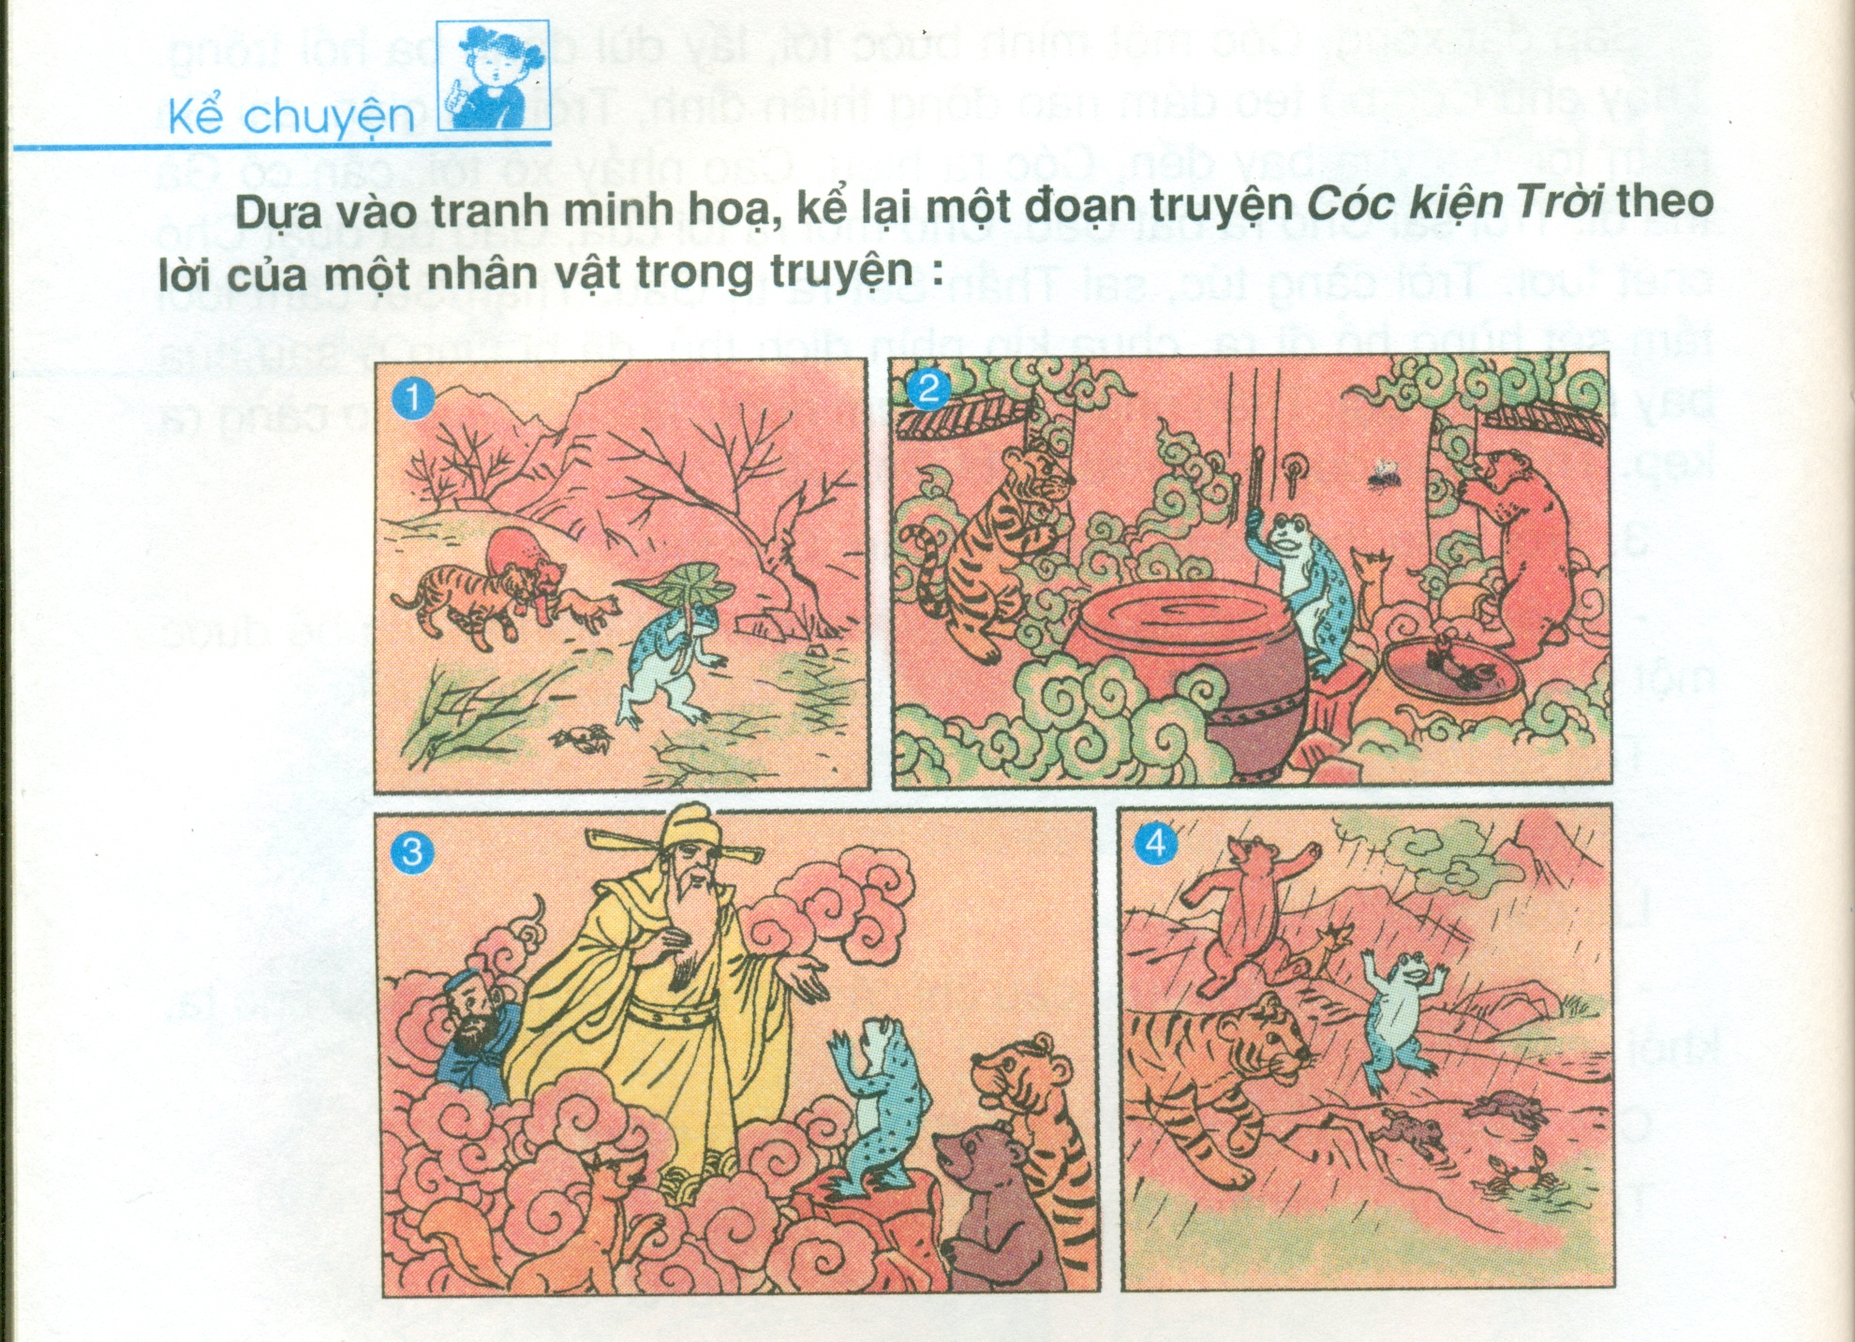
Nội dung truyện trong từng tranh.
Tranh 1: Cóc rủ các bạn đi kiện Trời.
Tranh 2: Cóc đánh trống kiện Trời.
Tranh 4: Trời làm mưa.
Tranh 3: Trời thua phải thương lượng với Cóc.

Slide 26
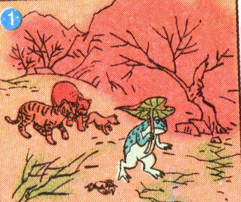
* Tranh 1: Cóc và các bạn trên đường đi kiện.
Ngày xưa, có một năm trời nắng hạn lâu, ruộng đồng nứt nẻ, cây cỏ trụi trơ, chim muông khát khô cả họng.
Tôi thấy nguy quá, bèn lên thiên đình kiện Trời. Dọc đường, tôi gặp Cua, Gấu, Cọp, Ong và Cáo. Tất cả đều xin đi theo.
* Cóc cùng đi kiện với những ai?

Slide 27
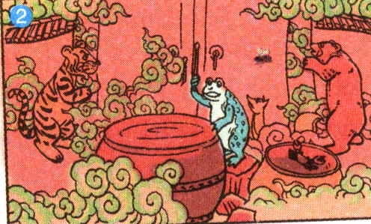
* Tranh 2: Cuộc chiến giữa Cóc, các bạn với quân nhà Trời.
Lên đến Trời, chỉ vào cái trống to, tôi bảo:
- Anh Cua vào chum nước. Cô Ong nấp sau cánh cửa. Chị Cáo, anh Gấu, anh Cọp thì nấp ở hai bên.
Sắp đặt xong, tôi bước tới đánh ba hồi trống. Thấy tôi bé mà dám làm náo động thiên đình, Trời nổi giận sai Gà sang mổ tôi. Gà vừa ra, Cáo đã căn cổ Gà tha đi. Trời sai Chó ra cắn Cáo, Chưa tới nơi Gấu đã quật chết tươi. Trời nổi giận sai thần sét ra trị gấu liền bị ong đốt cho túi bụi, Thần nhảy vào chum nước liền bị cua kẹp đau quá nhảy ra thì bị Cọp vồ.
Cóc sắp xếp các bạn ra sao?

Slide 28
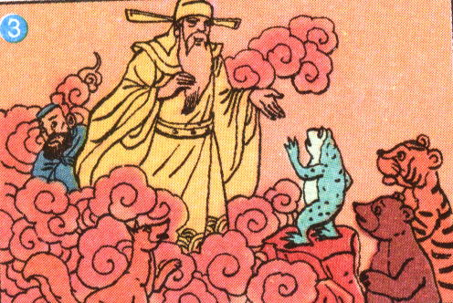
* Tranh 3: Trời thương lượng với Cóc.
Trời túng thế, mời tôi vào. Tôi tâu:
Muôn tâu Thượng đế! Đã lâu lắm rồi, trần gian không hề được một giọt mưa. Thượng đế cần làm mưa ngay để cứu muôn loài.
Trời sợ trần gian nổi loạn, đành dịu giọng:
- Thôi cậu hãy về đi, ta sẽ cho mưa xuống!
Trước khi tôi về còn dặn thêm:
- Lần sau hễ muốn mưa, cậu chỉ cần nghến răng báo hiệu cho ta, khỏi phải lên đây.
Trời nói gì với Cóc?

Slide 29
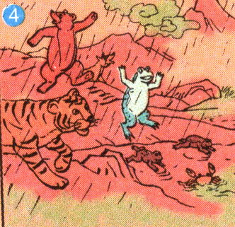
* Tranh 4: Trời làm mưa.
Tôi về đến trần gian thì mưa nước đã ngập hết cả đồng ruộng.
Từ đó hễ tôi nghiến răng thì trời đổ mưa.

Slide 30
Thực hành kể chuyện

Slide 31
Tiết học kết thúc.
Tạm biệt các em!

